Slide 1
স্বাগতম

Slide 2
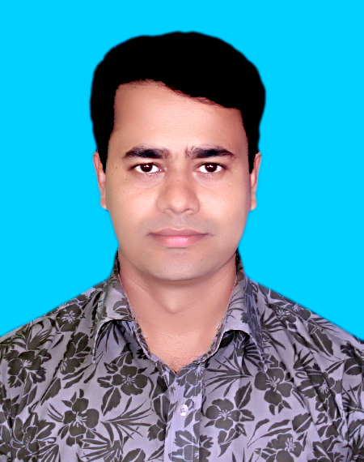
পরিচিতি
মোঃ জাকির হোসন
সহঃ শিক্ষক (গণিত)
রায়েন্দা সরকারি পাইলট হাইস্কুল
শরনখোলা, বাগেরহাট
মোবাইলঃ ০১৭১২৫৭৫৫৫২
ইমেইলঃ jakirhossainrphs@gmail.com
শ্রেণি: নবম-দশম
বিষয়:পদার্থ বিজ্ঞান
অধ্যায়: নবম
সময়: ৫০ মিনিট।
তারিখ: ১৫/০১/২০২০ ইং

Slide 3
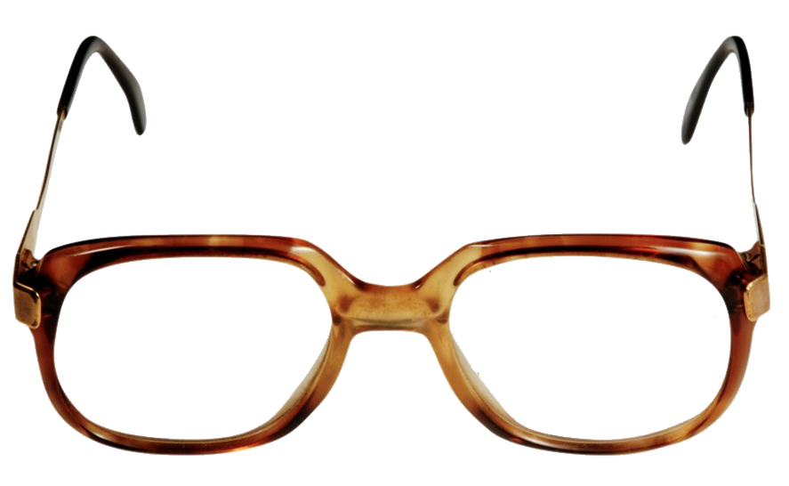
চোখের ত্রুটি ও প্রতিকার
Notes:
এই স্লাইডটি শিরোনাম লেখাসহ পাঠ ঘোষণার জন্য রাখা হয়েছে।

Slide 4
শিখনফল
এ পাঠ শেষে শিক্ষার্থীরা …
দৃষ্টির ত্রুটিগুলো কী কী তা বর্ণনা পারবে।
দৃষ্টি ত্রুটির কারণগুলো উল্লেখ করতে পারবে।
ত্রুটির ফলাফল ও প্রতিকারের উপায় ব্যাখ্যা করতে পারবে।
Notes:
এই পাঠ শেষে অর্জিতব্য শিখনফলকে সামনে রেখে পাঠকে ধারাবাহিকভাবে পরিচালনার উদ্দেশ্যে এই স্লাইডটি রাখা হয়েছে।

Slide 5
একটি ভিডিও দেখি

Slide 6
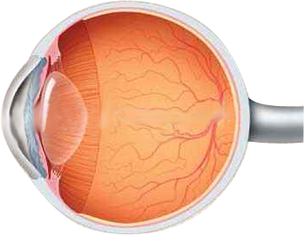
রেটিনা
স্বাভাবিক চোখ কোনো বস্তু স্পষ্ট দেখতে পায়
Notes:
আজকের পাঠের প্রথম শিখনফল অর্জনের উদ্দেশ্যে এই স্লাইডটি প্রদর্শন করা হয়েছে। এখানে শিক্ষার্থীদের কাছ থেকে প্রশ্নোত্তর মাধ্যমে স্বাভাবিক চোখ কোনো বস্তু কীভাবে-কখন স্পষ্ট দেখতে পায়বের করে আনার চেষ্টা করলে ভালো হয়।

Slide 7
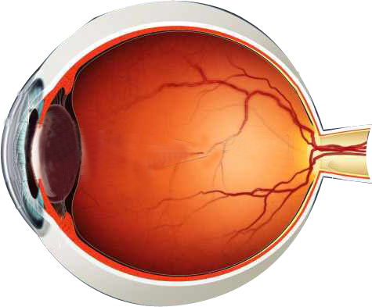
এটি স্বাভাবিক চোখ
ক
ক
ক
ক
নিকট বিন্দু
Notes:
আজকের পাঠের প্রথম শিখনফল অর্জনের উদ্দেশ্যে এই স্লাইডটি প্রদর্শন করা হয়েছে। এখানে শিক্ষার্থীদের কাছ থেকে প্রশ্নোত্তর মাধ্যমে স্বাভাবিক চোখ কোনো কাছের ও দূরের বস্তুস্পষ্ট দেখতে পায়বের করে আনার চেষ্টা করলে ভালো হয়। এখানে উল্লেখ্য যে নিকট বিন্দু অতিক্রম করে বস্তু কাছে চলে আসলে স্বাভাবিক চোখের লেন্স রেটিনার উপর বিম্ব গঠন করতে পারে না।

Slide 8
এ ধরনের ত্রুটি হ্রস্ব দৃষ্টি
এটি স্বাভাবিক চোখ
নিকট বিন্দু
25 cm
ক
ক
নিকট বিন্দুর দূরত্ব কমে গেছে
Notes:
আজকের পাঠের দ্বিতীয় শিখনফল অর্জনের উদ্দেশ্যে এই স্লাইডটি প্রদর্শন করা হয়েছে। এখানে হ্রস্ব দৃষ্টি কী তা প্রদর্শনের চেষ্টা করা হয়েছে।

Slide 9
হ্রস্ব দৃষ্টি ত্রুটির কারণ
ক
ক
Notes:
আজকের পাঠের দ্বিতীয় শিখনফল অর্জনের উদ্দেশ্যে এই স্লাইডটি প্রদর্শন করা হয়েছে। এখানে হ্রস্ব দৃষ্টির কারণ ব্যাখ্যা করার চেষ্টা করা হয়েছে

Slide 10
হ্রস্ব দৃষ্টি ত্রুটির কারণ
অক্ষিগোলকের ব্যাসার্ধ বেড়ে গেছে।
লেন্সের অভিসারী ক্ষমতা বেড়ে গেছে।
Notes:
আজকের পাঠের দ্বিতীয় শিখনফল অর্জনের উদ্দেশ্যে এই স্লাইডটি প্রদর্শন করা হয়েছে। এখানে হ্রস্ব দৃষ্টির কারণ ব্যাখ্যা করার চেষ্টা করা হয়েছে

Slide 11
হ্রস্ব দৃষ্টি ত্রুটির ফলাফল ও প্রতিকার
স্বাভাবিক চোখের দূরবিন্দু অসীম পর্যন্ত বিস্তৃত।
F
হ্রস্ব দৃষ্টির চোখের দূরবিন্দু অসীমের পরিবর্তে F বিন্দুতে চলে আসে।
এ ধরনের ত্রুটি সংশোধনের জন্য চোখের সামনে অবতল লেন্সের
চশমা ব্যবহার করা হয়।
Notes:
আজকের পাঠের তৃতীয় শিখনফল অর্জনের উদ্দেশ্যে এই স্লাইডটি প্রদর্শন করা হয়েছে। এখানে হ্রস্ব দৃষ্টির ফলাফল ও প্রতিকার ব্যাখ্যা করার চেষ্টা করা হয়েছে। এখানে শিশুদের চশমা ব্যবহারের প্রসঙ্গ উল্লেখ করে শিক্ষার্থীদের কাছ থেকে প্রশ্নোত্তর মাধ্যমে উত্তর বের করে আনার চেষ্টা করলে ভালো হয়।

Slide 12
এ ধরনের ত্রুটি দীর্ঘ দৃষ্টি
ক
ক
নিকট বিন্দু
নিকট বিন্দু দূরে সরে গেছে
25 cm
Notes:
এখানে দীর্ঘ দৃষ্টি কী তা প্রদর্শনের চেষ্টা করা হয়েছে।

Slide 13
দীর্ঘ দৃষ্টি ত্রুটির কারণ
এটি স্বাভাবিক চোখ
অক্ষিগোলকের ব্যাসার্ধ কমে গেছে।
লেন্সের অভিসারি ক্ষমতা কমে গেছে।
Notes:
এখানে হ্রস্ব দৃষ্টির কারণ ব্যাখ্যা করার চেষ্টা করা হয়েছে

Slide 14
দীর্ঘ দৃষ্টি ত্রুটির ফলাফল ও প্রতিকার
O
O
N
দীর্ঘ দৃষ্টির চোখের ফোকাস দূরত্ব স্বাভাবিক চোখের ফোকাস দূরত্বের চেয়ে বেশি হয় ফলে লক্ষবস্তুর প্রতিবিম্ব রেটিনার পিছনে সৃষ্টি হয়।
এ ধরনের ত্রুটি সংশোধনের জন্য চোখের সামনে উত্তল লেন্সের
চশমা ব্যবহার করা হয়।
Notes:
আজকের পাঠের তৃতীয় শিখনফল অর্জনের উদ্দেশ্যে এই স্লাইডটি প্রদর্শন করা হয়েছে। এখানে দীর্ঘ দৃষ্টির ফলাফল ও প্রতিকার ব্যাখ্যা করার চেষ্টা করা হয়েছে। এখানে বয়স্কদের চশমা ব্যবহারের প্রসঙ্গ উল্লেখ করে শিক্ষার্থীদের কাছ থেকে প্রশ্নোত্তর মাধ্যমে উত্তর বের করে আনার চেষ্টা করলে ভালো হয়।

Slide 15
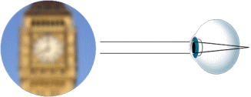
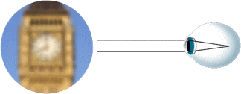
দলগত কাজ
ছবি -১
ছবি -২
উপরের ছবির ঘটনাগুলোর মধ্যে পার্থক্য উল্লেখ কর।
Notes:
এখানে শিক্ষার্থীরা শিখনফল অর্জন করতে সমর্থ হয়েছে কি-না তা জানার জন্য এ ধরনের দলগত কাজের ব্যবস্থা করা যেতে পারে।

Slide 16
মূল্যায়ন
১। দৃষ্টির ত্রুটিগুলো কী কী ?
২। দীর্ঘ দৃষ্টি ত্রুটির কারণ কী ?
৩। হ্রস্ব দৃষ্টি ত্রুটি সংশোধনের জন্য কোন ধরনের
লেন্স ব্যবহার করা হয় ?
Notes:
পাঠটি সম্পর্কে সার্বিকভাবে জানার জন্য মূল্যায়নের ব্যবস্থা করা যেতে পারে।

Slide 17
বাড়ির কাজ
দশম শ্রেণির শ্রেণি শিক্ষক চশমা ছাড়া বই এর লেখা
ভালো ভাবে দেখতে পান না। ডাক্তারের পরামর্শ অনুযায়ী
তিনি +2.5 D ক্ষমতাসম্পন্ন লেন্সের চশমা ব্যবহার করেন।
শিক্ষকের +2.5 D ক্ষমতার লেন্সের চশমা ব্যবহার করার
যৌক্তিকতা বিশ্লেষণ কর।
Notes:
আজকের পাঠের অর্জিত শিখন দ্বারা শিক্ষার্থীরা যেন তাদের নিজ নিজ সৃজনশীল প্রতিভার বিকাশ ঘটাতে পারে সে উদ্দেশ্যে এধরনের কাজ দেয়া যেতে পারে। তবে বিষয় শিক্ষক ইচ্ছে করলে অন্য যে কোনো যুক্তিযুক্ত উপায় অবলম্বন করতে পারেন।

Slide 18
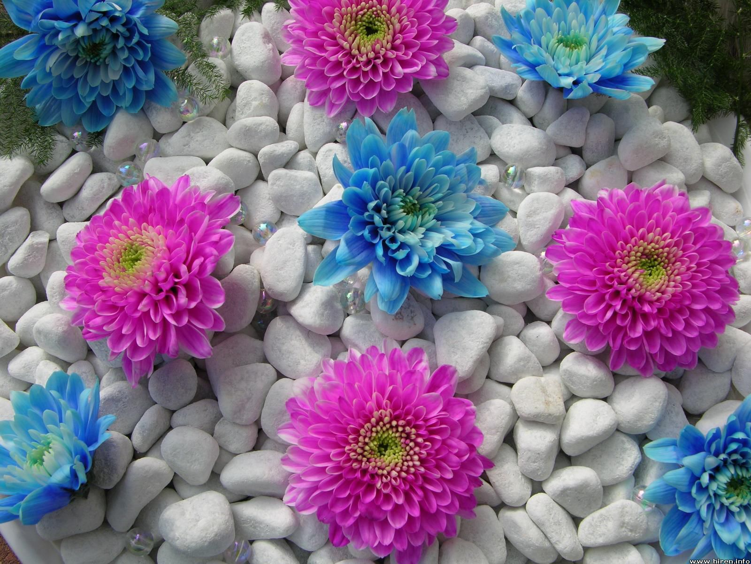
ধন্যবাদ

